Slide 1
ДРЕВНИ ТЕРАПИЈСКИ ТЕРМИНИ У МЕДИЦИНИ
Коришћени подаци из старијих извора (уџбеника) о терминима и симболима из 15. и 16. вијека у Италији, у медицини.
Ментор: мр Сања Ђурић, проф.

Slide 2
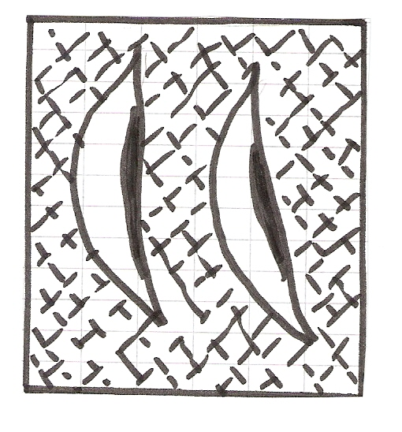
БОЛЕСНИКУ ТРЕБА ДАТИ ХРАНУ ТРЕЋЕ ВРСТЕ, ТЈ. ЖУМАНЦЕ ЗА РУЧАК И ВЕЧЕРУ.

Slide 3
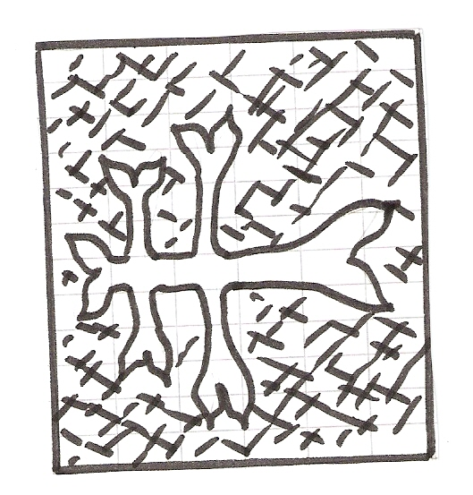
БОЛЕСНИКУ ТРЕБА ДАТИ МЕСО.

Slide 4
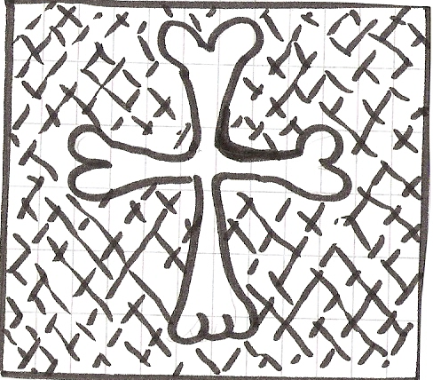
БОЛЕСНИК МОРА ДРЖАТИ ДИЈЕТУ.

Slide 5
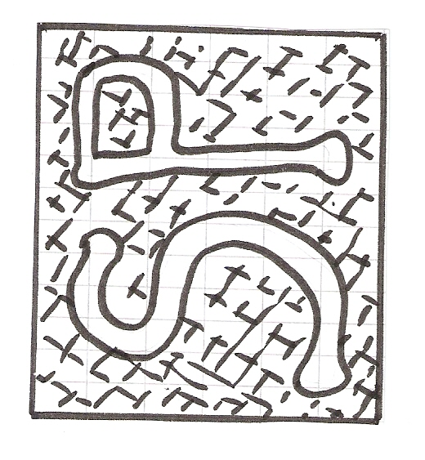
БОЛЕСНИК НЕ СМИЈЕ ДОБИТИ ХЉЕБ.

Slide 6
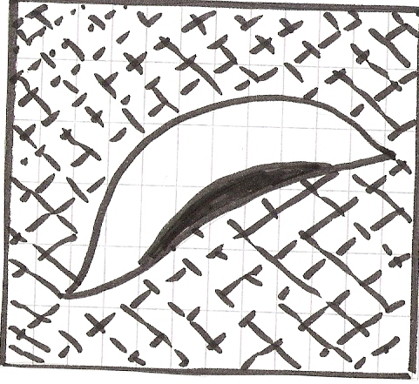
БОЛЕСНИКУ ТРЕБА ДАТИ ХРАНУ ДРУГЕ ВРСТЕ, ТJ. ХРАНУ КОЈА СЕ КУВА ЗА БОЛЕСНИКЕ КОЈИ БОЛУЈУ ОД ТИХ И ТИХ БОЛЕСТИ.

Slide 7
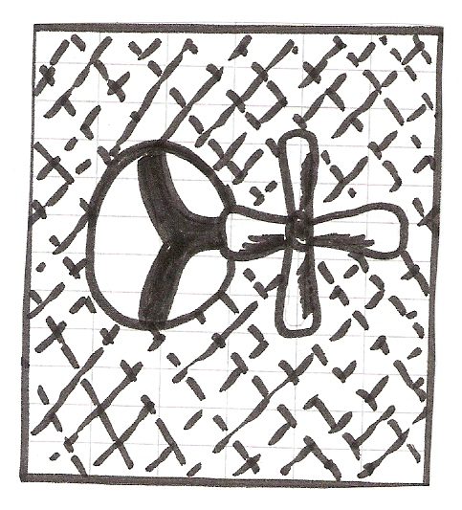
БОЛЕСНИКУ ТРЕБА ДАТИ СВ. УЉЕ, ТЈ. ПОСЉЕДЊУ ПРИЧЕСТ ОДНОСНО ТРЕБА МУ ЗВАТИ СВЕШТЕНИКА КОЈИ ЋЕ ГА ПРИПРЕМИТИ ЗА СМРТ.

Slide 8
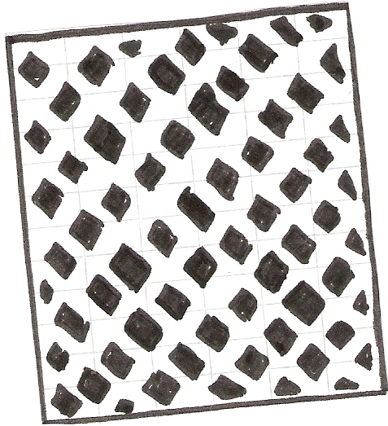
БОЛЕСНИК МОРА ДОБИТИ СУПУ ОД ВИНА.

Slide 9
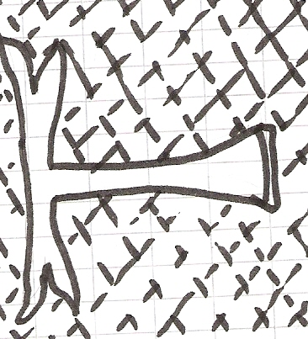
БОЛЕСНИК МОЖЕ УСТАТИ И ЈЕСТИ ЗА СТОЛОМ.

Slide 10
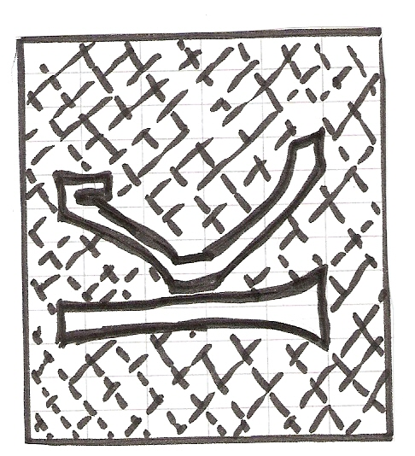
БОЛЕСНИКУ ЈЕ ПОТРЕБАН ХИРУРГ.

Slide 11
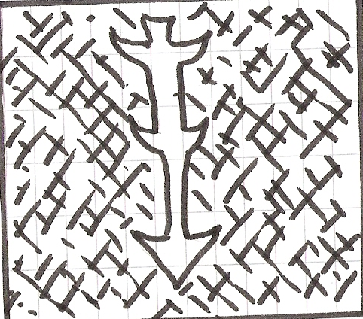
БОЛЕСНИК ИМА ДИЈАРЕЈУ, ТЈ. ПРОЛИВ.

Slide 12
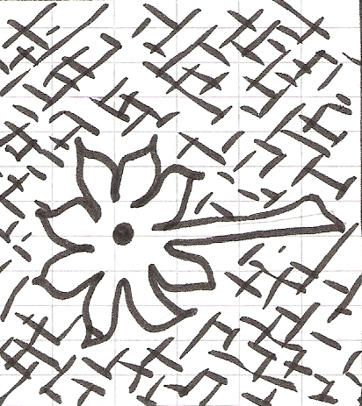
БОЛЕСНИКУ ТРЕБА ДАТИ ВИНО.

Slide 13
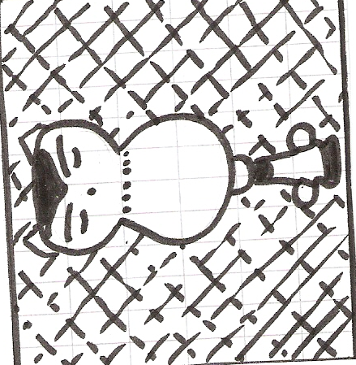
БОЛЕСНИК ЈЕ УЗЕО „МЕДИЦИНУ“ И ТРЕБА МУ ДАТИ РИЈЕТКУ СУПУ.

Slide 14
ХВАЛА НА ПАЖЊИ!
Цртежи, са оваквим симболима, постављани су изнад кревета болеснику, као вид објашњења и терапијског праћења.

